Slide 1


Коммунальное государственное казенное предприятие
«Ясли-сад «БЕРЁЗКА»
«В царстве капризов и упрямства»
Подготовила педагог-психолог
Ольга Александровна Ким

Slide 2


Именно в наших руках, в руках взрослых: мам, пап и педагогов какое поведение есть и будет у нашего ребенка, и какими вырастут наши дети.
Капризы (в переводе с французского прихоть, причуда) – стремление детей добиваться чего – то запретного, недостижимого и невозможного в данный момент.
Обычно капризы беспричинны, почти всегда сопровождаются плачем, криком, топаньем ног, разбрасыванием вещей.

Slide 3
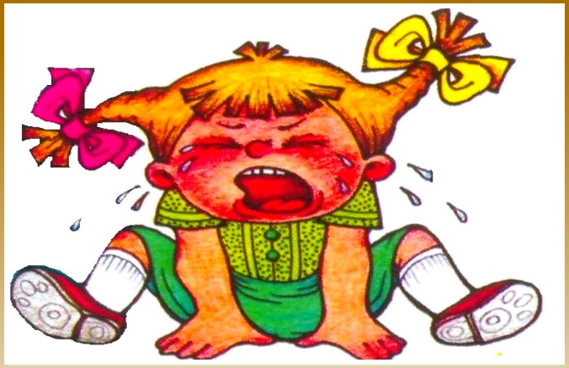
Упрямство и капризы – две стороны одного и того же нарушения проявление трудностей: у детей более сильных это выражается в упрямстве, а у слабых в капризах.
Первые проявления упрямства не случайно обнаруживаются у совсем маленьких детей – в возрасте 2-3 лет. Именно в этот период у ребенка резко возрастает активность, самостоятельность, настойчивость в достижении своих целей. В этот период малыш уже может иметь мнение и пытаться его отстаивать. Одним из способов настоять на своем, и является упрямство, т.е. первая попытка самоутверждения.
Удивление
Таңдану
Страх
Қорқыныш
Радость
Қуаныш
Удивление
Таңдану
Злость
Ашулану
Радость
Қуаныш

Slide 4

Одной из частых причин проявления упрямства и капризов у малыша является отступление от привычного уклада жизни - нарушение режима, смена обстановки, обилие новых впечатлений, плохое самочувствие, во время болезни.
Как только появляется обстановка комфорта, так и исчезает упрямство. Поэтому необходимо найти, что мешает ребенку, что вызывает его протест. Для этого необходимо хорошо представлять себе привычки, потребности и желание малыша, разумно их оценивать.

Slide 5
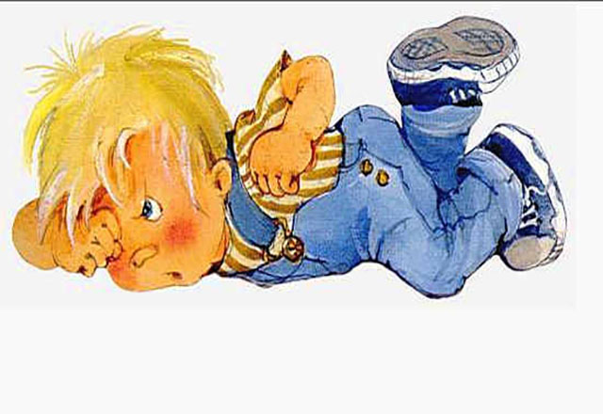
Другой распространенной причиной проявления упрямства в раннем детстве является не своевременное стремление родителей как можно раньше приучать малыша к самообслуживанию или требовать от ребенка то, что ему не по силам.
Если упрямство свойственно, как правило, сильным, активным и энергичным детям, упорно отстаивающими свое мнение в открытой борьбе с такими же энергичными родителями, то несколько иначе обстоит дело с капризами. «Капризность как устойчивая форма поведения, «Черта характера» присущая некоторым дошкольникам.

Slide 6
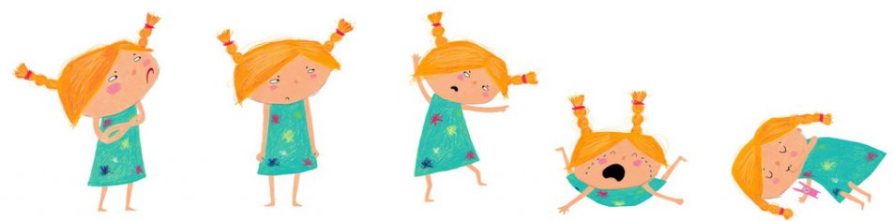




Отличительные признаки «Капризности»
Если упрямый ребенок проявляет свое упрямство только в ответ на поведение или требования родителей, то капризный начинает кукситься, ныть и плакать по любому поводу.
Если для упрямого ребенка самое главное – не уступить, а настоять на своем и если взрослый отстанет, махнет на него рукой, он будет только рад, то «ребенок капризуля» наоборот, скорее стремиться добиться большого внимания к себе.
У упрямого ребенка всегда, есть какое-то свое мнение, желание, цель, которой он добивается. Его любимое выражение «Я хочу». Капризный ребенок любит говорить: «Я не хочу»
Капризный ребенок предпочитает последовательно отказываться от всего, что ему предлагают окружающие. Ему очень нравится быть в центре внимания.
Это интересно

Slide 7
Как вести себя с таким ребенком?
Основное, что Вы, родители, должны сделать – это изменить свое отношение к ребенку, отказаться от привычной «авторитарной» позиции.
Изменить свой метод воспитания.
Не следует ставить ребёнка в ситуацию множественного выбора, такие ситуации для ребенка не посильны. Гораздо лучше будет, если ребенку будет предоставлен один вариант поведения (увидел за обедом одну тарелку с супом – съем, а увидел три разных блюда – уже не знает, как быть, и начинает капризничать).
Чтобы ребенок перестал капризничать, родители считают, что лучше уступить его желанию, чтоб перестал капризничать. Но это прекращает только конкретный, сиюминутный каприз, а капризность как форму поведения, наоборот закрепляет.
Тактика родителей в этот период должна сводиться к терпеливому и настойчивому, но мягкому по форме приобщению ребенка к правилам и нормам, принятым в человеческом обществе.

Slide 8
Что делать? Поведение родителей во время каприза.
Прежде всего, надо научиться внешне спокойно относиться к детским капризам. Ребенок плачет, падает на пол, бьется в истерике. Лучше в такой момент оставить его одного до тех пор, пока не пройдет это состояние.
Не кричите на ребенка. Все дети капризничают. Другой вопрос, как родители помогают ребенку выйти из этого состояния. Он сам не может справиться со своим поведением, не усугубляйте. Вы не можете остановить ветер, так зачем на него злиться?
Помогите малышу обучиться новым навыкам и умениям. У вас есть возможность показать ребенку, что есть рядом с ним и что ему подходит, как личности. Вы лучше всех знаете своего ребенка. Поэтому вы лучше других поможете ему проявить то, что в нем заложено. С вашей помощью он учится быстрее, легче и разнообразнее.
Иногда бывает сложно объяснить, почему вы не разрешаете ребенку что-либо. Достаточно распространенная ситуация: ребенок просит игрушку в магазине, а родители просто говорят «нет». Ребенок начинает плакать и упрашивать, а родители раздраженно отказывают. Это не правильно. Нужно объяснить, почему «нет».

Slide 9
С самого раннего возраста объясните ребенку что есть «свое» и «чужое». Дети активно познают мир. Им интересно все, что их окружает, и чужие вещи в том числе. Но если ребенок взял какую-то чужую вещь, не отнимайте ее у него, а предложите альтернативу.
Если вам не нравится, что ребенок долго смотрит телевизор, скажите ему о том, что вы беспокоитесь за его глазки. От телевизора они устают, и детям можно смотреть его только 20 минут в день. В этом месте ребенок обычно начинает капризничать и требовать продолжения мультфильма. Предложите ему заняться чем-то другим, желательно тем, что он любит. Ребенок умеет быстро переключаться, пользуйтесь этим.
Будьте примером. Если вы сами капризничаете и ругаетесь с мужем, манипулируете близкими людьми и часто кричите, не ждите, что ваш ребенок будет паинькой. Если вы обладаете горячим темпераментом, старайтесь направить его в позитивное русло. Ребенок смотрит на родителей, вы — главный для него пример.
Похвалите ребенка за хорошее поведение. В том случае, если постоянно заострять внимание малыша на негативных действиях, он нарочно будет повторять их для привлечения вашего внимания.

Slide 10
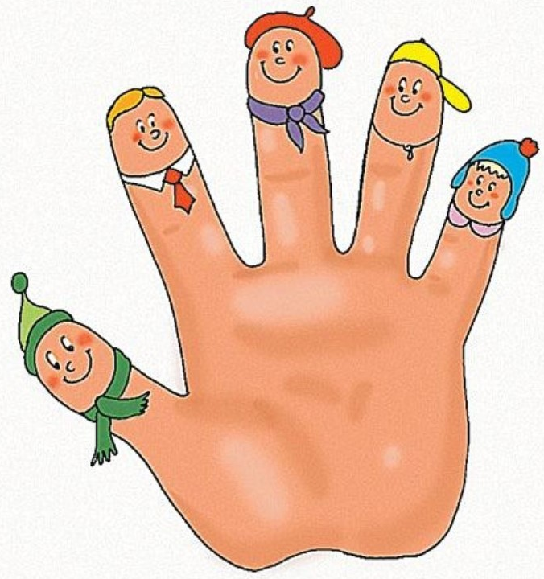
В заключение предлагаю Вам следующее задание,
«Какой он мой ребенок»
1.Обвести контур руки на листе бумаги.
2.На изображении каждого пальца написать по букве имени своего ребёнка (Если имя длинное, то можно использовать уменьшительно-ласкательную форму или обвести вторую руку).
3.Расшифровать буквы, написать лучшие качества характера своего ребёнка, начинающиеся на эту букву.

